Slide 1
Ny Vri
«Bare bok gjør ingen klok»
Åshild
Lillian
Tor

Slide 2
Åshild
I tidligere undervisninger har jeg hatt mye tavleundervisning og bruk av PowerPoint
Deltakerne mine er en gruppe på 8 stk som trenger å øke ordforrådet sitt.
Min nye vri var bruk av spillet ”ALIAS junior”, bruk av ”Padlet” og en Kahoot.
Ved spillet Alias skulle elevene lære seg 5 nye ord og betydningen av ordet i undervisningsøkten. Deretter åpnet vi en Padlet der de kunne poste ord de hadde lært, samt betydning.

Slide 3
ÅSHILD
Kahoot til slutt i undervisningen var bare for moroskyld. Vi fant en tilfeldig Kahoot og gjennomførte den. Dette for å skape engasjement og ha det litt artig sammen.
Evaluering: De syntes Alias var kjempegøy. Padlet var fortsatt litt skremmende fordi ”alle” kunne se hva man skrev, de skjønte at det var en lur fremgangsmåte, men sa de ville trenge litt tid for å føle seg komfortable med det. Kahoot syntes de var kjempegøy, flere med høyt konkurranseinstinkt!

Slide 4
Tor
Deltakere: Kompetansepluss kurs i digitale ferdigheter
Tidligere: Forelesning, tavle, flip-over og projektor
Ny vri: «Flipped classroom»
Kartlegging; digitaltest og forventningsavklaring
Exceloppgave , på epost med lenke til opplæringsvideo
Veiledning og parvis jobbing med oppgaven neste kursdag
Evaluering
Refleksjon

Slide 5
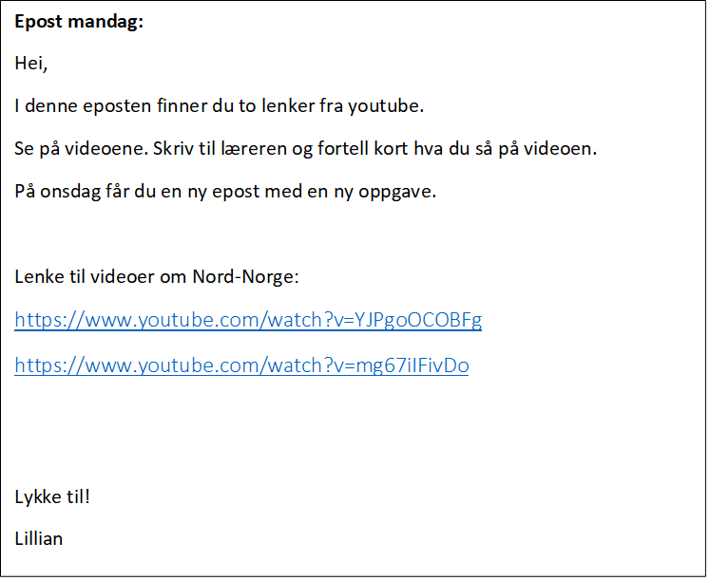
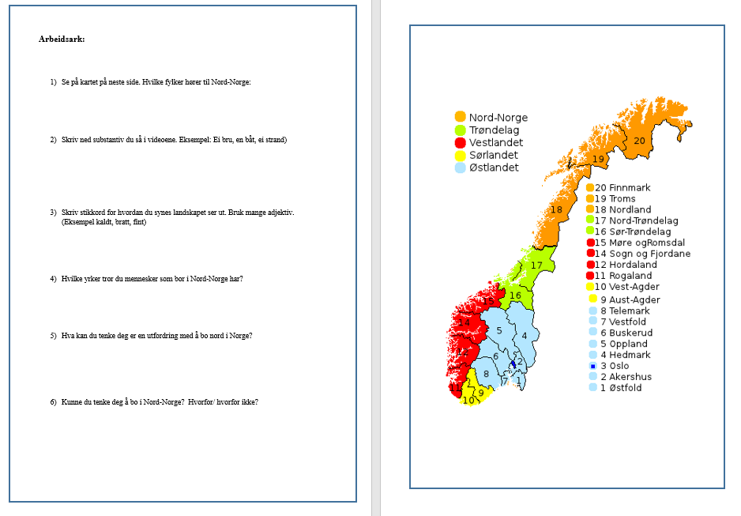
Lillian
«Landskap i Norge»
Samfunnskunnskap og digitale ferdigheter hånd i hånd
Epost, video og arbeidsark
Tilpasset opplæring – veiledning og vurdering
Notes:
Temaet for min nye vri er «Landskap i Norge» hvor jeg bruker omvendt undervisning, eller «flipped classroom»
Omvendt undervisning er enkelt forklart at deltakeren får mulighet til å forberede seg til kommende undervisning ved hjelp av videoer. På den måten kan de få den grunnleggende kunnskapen i sitt tempo hjemme, og tiden deltakerne brukes i klasserommet kan være mer effektiv og engasjerende i form av diskusjoner med andre deltakere og veiledning fra læreren.
Deltakerne har fått Chromebook, og skal også bruke denne til arbeid med oppgavene jeg sender på epost. Dette er blant annet noe av det jeg antar vil kreve en del veiledning på skolen.
Deltakerne deles inn i grupper etter landsdeler. Hjemme skal de forberede seg ved å se på to videoer om sin landsdel, og sende meg en liten epost hvor de forteller hva de har sett. Denne eposten får de på mandag. Dette er for å kunne følge litt med på hvem som har forberedt seg. På denne måten har jeg også mulighet for å «purre opp» de av deltakerne som ikke har svart meg innen tidsfristen.
På onsdagen kommer det en ny epost med en video og et dokument – et arbeidsark. Videoen viser hvordan deltakeren skal åpne, lagre og arbeide i dokumentet. Arbeidet skal være gjort innen fredag. Da skal det jobbes i grupper på skolen. Jeg vil også mellom onsdag og fredag kunne minne deltakerne på at de skal stille forberedt.
På fredag samtaler deltakerne om spørsmålene de skulle forberede seg på, og jeg har mulighet til å veilede og gi svar på spørsmål som måtte komme. Deltakerne er informert om at de skal ha en form for presentasjon ved avslutning av temaet, men fordi jeg har mulighet til å veilede og vurdere sammen med deltakerne har jeg ikke tvunget fram en generell presentasjonsform, men ønsker å bli enige med gruppa hvordan vi skal gjøre det.
Jeg har en nydelig bukett på 15 deltakere i alderen 17 – 54 år, hvor det er forholdsvis stor forskjell på både skrive- lese- og muntlige ferdigheter. 2 deltakere er også helt nye i gruppa, og snakker kun arabisk. Jeg har et håp om å få benytte meg av en arabisktalende tolk i den første arbeidsøkten.

Slide 6
«GRUPPAS RefleksjonER»
1. Kartlegging
Stort spenn – Alfa til A2
Sprikende profiler
Forventningsavklaring
Motivasjon – rett og plikt
2.Utarbeidelse av kompetansemål
- Kompetanse Norge: Læreplan i norsk og samfunnsfag for voksne innvandrere, Kompetanse+ - yrkesprofiler
3.Elevinnvolvering – mål, vurderingskriterier og vurderingen
Mål og vurderingskriterier er gitt i læreplanen
Vurderingen gjort i fellesskap eller med lærer

Slide 7
«RefleksjonER»
4.Type undervisning
«Flipped classroom – omvendt undervisning»
Padlet, Alias og Kahoot
5.Samarbeidslæring
- Individuell forberedelse hjemme - deling og gruppearbeid på skole
Fremføring for klassen - fremføring for lærer
OSS: Kommunikasjon på epost, utveksling av erfaringer og ideer på samlinger
6.Evaluering av læringsutbytte
Entusiastiske og fornøyde deltakere
Digitale ferdigheter står potensielt i veien for et godt læringsutbytte

